Slide 1
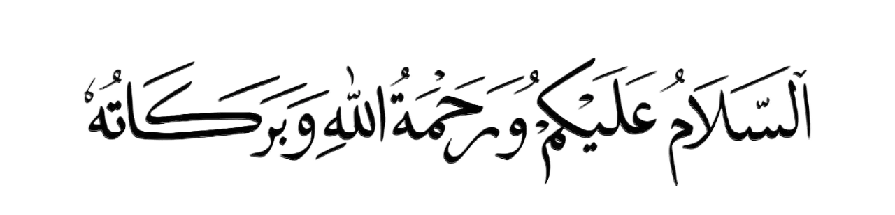
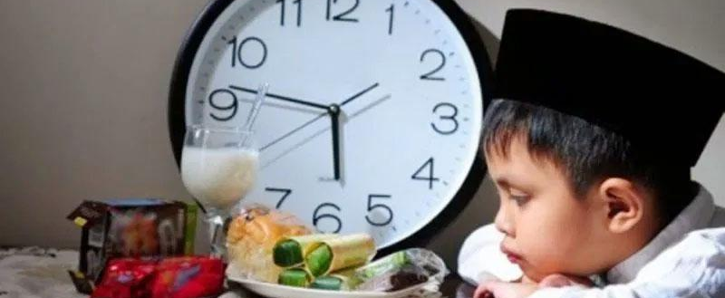



PUASA
PERTEMUAN 5 – AGAMA ISLAM
Disampaikan pada semester Ganjil 2024/2025
TIM DOSEN AGAMA ISLAM
Ade Jaya Saputra, S.T., M.Eng.;
Jasirwan.S.Ag. M.Pd.I.; Subur, S.Sos.,M.Pd.; Andi Amma Ruhmah, MA. Ek; Juli Hartati, SPd.I., MP.d
Notes:
Links:
https://unsplash.com/photos/SYTO3xs06fU

Slide 2

AGENDA
CPMK 1 Mampu memahami dan menerapkan nilai - nilai Rukun Islam dalam kehidupan pribadi sebagai individu dan anggota masyarakat berdasarkan konsep teoritis dan praktek pelaksananan rukun islam;
CPMK 2 Mampu melaksanakan rutinitas ibadah wajib dan sunnah
PUASA
Pengertian Puasa
Hukum Puasa
Syarat Puasa
Rukun Puasa
& Adab Puasa

Slide 3
Pengertian Puasa (Shiyam)
Secara Bahasa Puasa berarti menahan diri
Menurut Istilah Syariat, Puasa adalah menahan diri dari makan, minum hubungan suami istri serta segala perbuatan yang bisa membatalkan puasa, mulai dari terbit fajar hingga terbenam matahari karena Allah Ta’ala
Puasa Ramadhan diwajibkan pada tahun II Hijrah atau kira-kira sesudah Rasul lebih dari setahun tinggal di Madinah
Rasul berpuasa Ramadhan selama 9 kali Ramadhan yaitu Ramadhan tahun kedua sampai tahun kesepuluh

Slide 4
Hukum Puasa
Hukum Puasa
Wajib
Sunnah
Haram
Ramadhan
Qadha
Nadzar
Kafarat
Senin Kamis
Tasu’a Asyura
6 Hari Syawal
Arafah
Ayyamil Bidh
Bulan Haram
Idul Fitri
Hari Tasyriq
Idul Adha
Bukan Lillahi Ta’ala

Slide 5
Syarat Puasa
Syarat Puasa
Syarat Wajib
Syarat Sah
Muslim
Berakal
Baligh
Kuat
Muslim
Berakal
Suci Haidh/Nifas
Bukan di Hari Haram

Slide 6
Rukun Puasa
Rukun Puasa
Menepati Waktu
Hingga Terbenam Matarhari
Menahan diri
Makan / Minum
Hubungan Suami Istri
Masturbasi
Sengaja Muntah
Terbit fajar shadiq atau fajar yang kedua

Slide 7
Niat Puasa
Niat dalam suatu ibadah terletak dalam hati dan tidak harus diucapkan

Slide 8
Sunnah-sunnah Ketika berbuka puasa
Disunnahkan menyegerakan berbuka
Berbuka puasa dengan beberapa butir ruthab (kurma segar), jika tidak ada maka denganbeberapa butir tamr (kurma kering), jika tidak ada maka dengan beberapa teguk air putih
Berdoa ketika berbuka dengan doa yang diajarkan oleh Rasulullah Shallallahu’alaihi Wasallam:
ذهب الظمأ وابتلت العروق وثبت الأجر إن شاء الله
/dzahabazh zhomaa-u wabtallatil ‘uruuqu wa tsabatal ajru insyaa Allah/ “telah hilang rasa haus, telah basah tenggorokan, dan telah diraih pahala, insya Allah” (HR. Abu Daud, An Nasa-i, dishahihkan Al Albani dalam Shahih Abi Daud)

Slide 9
Sunnah-sunnah terkait makan sahur
Makan sahur hukumnya sunnah muakkadah. Dianggap sudah makan sahur jika makan atau minum di waktu sahar, walaupun hanya sedikit. Dan di dalam makanan sahur itu terdapat keberkahan
Disunnahkan mengakhirkan makan sahur mendekati waktu terbitnya fajar, pada waktu yang tidak dikhawatirkan datangnya waktu fajar ketika masih makan sahur.
Disunnahkan makan sahur dengan tamr (kurma kering).

Slide 10
Dispensasi Puasa
فمن كان منكم مريضا أو على سفر فعدة من أيام أخر وعلى الذين يطيقونه فدية طعام مسكين
Siapa diantaramu sakit atau bepergian, (boleh tidak puasa) dan gantilah di hari lain. Siapa yang tidak mampu (boleh tidak puasa) dan bayarlah fidyah memberi makan orang miskin (QS. Al-Baqarah : 184)
Dispensasi Puasa
Sakit
Bepergian
Tidak Kuat

Slide 11
Perbuatan-perbuatan Yang Menyempurnakan Ibadah Puasa Ramadhan
Melaksanakan makan sahur.
Mempercepat berbuka apabila telah tiba waktunya
Memperbanyak membaca al-Qur’an
Memperbanyak shadaqah
Shalatul Lail (tahajjud,tarawih)
I’tikaf
Meningkatkan ‘ibadah terutama pada malam 20 Ramadhan ke atas
Banyak menjauhkan diri dari perbuatan dosa dan yang mengurangi nilai dan hikmat puasa.

Slide 12
10 Indikator Sukses Meraih Keutamaan Ramadhan
Memperbanyak ibadah di bulan Sya’ban
Memenuhi target pembacaan Al-Qur’an
Memelihara lidah
Menjaga pandangan dari yang haram
Menghidupkan malam dengan ibadah
Tidak makan berlebihan di saat berbuka
Mengoptimalkan infaq
Memperbanyak ibadah di 10 hari terakhir
Tidak bermaksiat lagi setelah Ramadhan
Memelihara kesinambungan ibadah setelah Ramadhan

Slide 13
Pembatal-pembatal puasa
Makan dan minum dengan sengaja
Keluar mani dengan sengaja
Muntah dengan sengaja
Keluarnya darah haid dan nifas
Menjadi gila atau pingsan
Riddah (murtad)
Berniat untuk berbuka
Merokok
Jima (bersenggama) di tengah hari puasa. Selain membatalkan puasa dan wajib meng-qadha puasa, juga diwajibkan menunaikan kafarah membebaskan seorang budak, jika tidak ada maka puasa dua bulan berturut-turut, jika tidak mampu maka memberi makan 60 orang miskin.
Hijamah (bekam) diperselisihkan apakah dapat membatalkan puasa atau tidak. Pendapat jumhur ulama, hijamah tidak membatalkan puasa. Sedangkan pendapat Hanabilah bekam dapat membatalkan puasa. Pendapat kedua ini dikuatkan oleh Ibnu Taimiyah, Ibnu Baz dan Ibnu Al Utsaimin.
Masalah donor darah merupakan turunan dari masalah bekam. Maka donor darah tidak membatalkan puasa dengan men-takhrij pendapat jumhur ulama, dan bisa membatalkan puasa dengan men-takhrij pendapat Hanabilah.
Inhaler dan sejenisnya berupa aroma yang dimasukan melalui hidung, diperselisihkan apakah dapat membatalkan puasa atau tidak. Pendapat jumhur ulama ia dapat membatalkan puasa, sedangkan sebagian ulama Syafi’iyyah dan Malikiyyah mengatakan tidak membatalkan. Pendapat kedua ini juga dikuatkan oleh Ibnu Taimiyah.

Slide 14
Wallahu a'lam bish-shawab
“Hanya Allah yang lebih mengetahui kebenaran yang sesungguhnya”

Slide 15
SEMOGA ALLAH MEMBERI TAUFIK & HIDAYAH JAZAKUMULLAHU KHAIRAN
إِذَا مَاتَ الْإِنْسَانُ انْقَطَعَ عَمَلُهُ إِلَّا مِنْ ثَلَاثٍ: صَدَقَةٍ جَارِيَةٍ، أَوْ عِلْمٍ يُنْتَفَعُ بِهِ، أَوْ وَلَدٍ صَالِحٍ يَدْعُو لَهُ
“Jika seorang manusia meninggal, terputuslah amalnya, kecuali dari tiga hal: sedekah jariyah, ilmu yang bermanfaat, atau anak shalih yang berdoa untuknya” (HR. Muslim).
DOA KAFARATUL MAJELIS: Subhaanakallaahumma wa bihamdika, asyhadu al-laa ilaaha illaa anta, astaghfiruka, wa atuubu ilaik.
Artinya, “Maha Suci Engkau ya Allah, aku memuji-Mu. Aku bersaksi bahwa tidak ada sesembahan yang berhak disembah kecuali Engkau, aku minta ampun dan bertobat kepada-Mu.”

